Slide 1

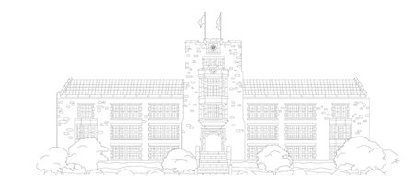
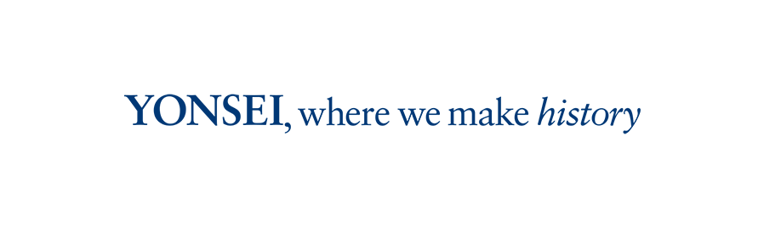
연세대학교
Yonsei Where we make History
창의설계2 1차 프로젝트
2016143079 박현우

Slide 2
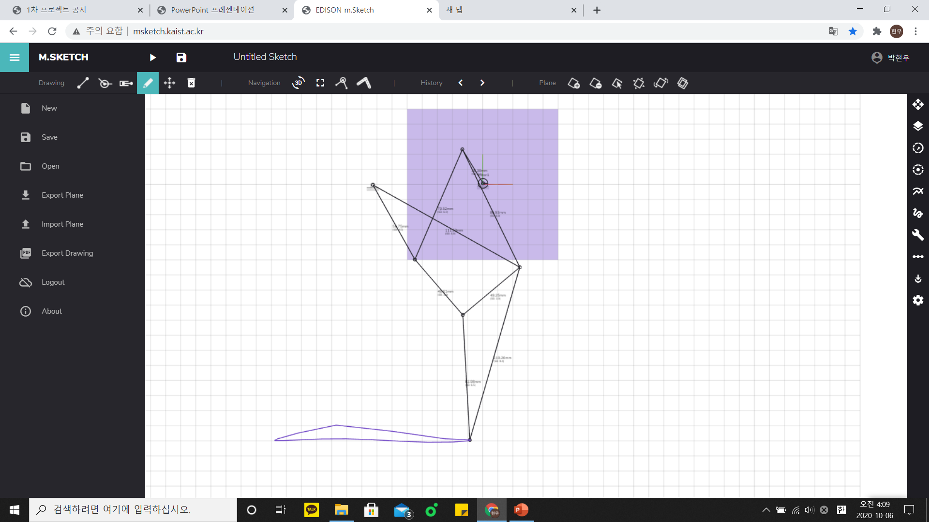
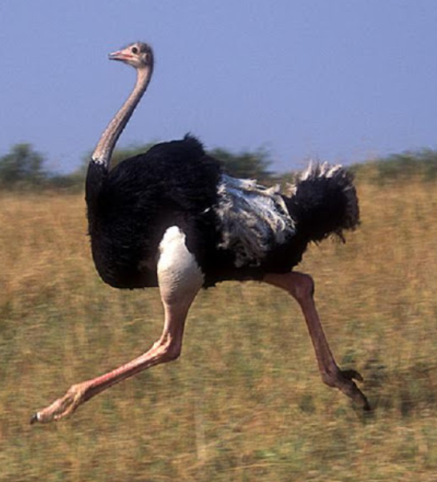
연세대학교
Yonsei Where we make History
01
02
03
CONCEPT
04
05
타조의 관절과 같은 역관절의 이점 활용
달릴 때, 안정적으로 이동할 수 있고,
달릴때 필요한 움직임이 적다.

Slide 3
연세대학교
Yonsei Where we make History
01
02
03
MECHANISM 2D
04
05
바닥과 닿는 부분을 최대한 직선화, 길이를 최대화
바닥과 닿지 않는 부분의 길이를 최소화
원치않는 각도 이상으로 link 가 벌어지게 하지 않기 위해, link를 교차시킴
Leg의 무게와 강도를 고려하며 다리의 크기를 최대한 늘림.
AB의 길이가 너무 짧아지면, v-rep 상에서 mechanism이 꼬이거나,
헛도는 결과를 고려해, 최적의 길이 선택.

Slide 4
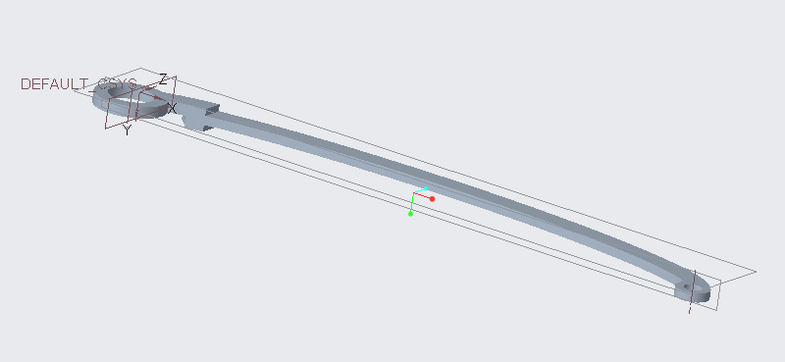
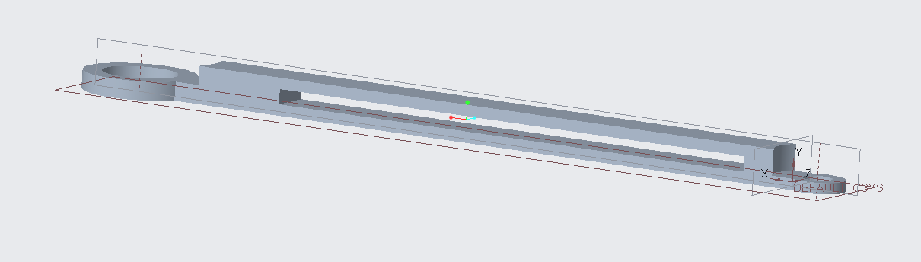
연세대학교
Yonsei Where we make History
01
02
03
MECHANISM 3D
04
05
link를 교차시켰기 때문에, 3D에서는 link의 모양을 변형시켜야함

Slide 5
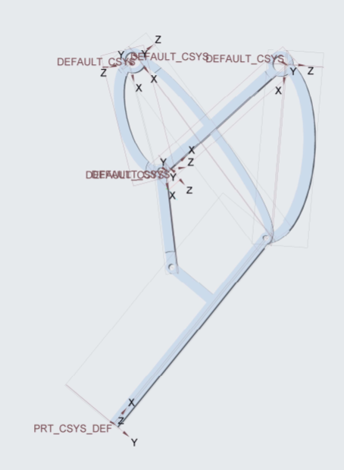
연세대학교
Yonsei Where we make History
01
02
03
MECHANISM 3D
04
05
link를 교차시켰기 때문에, 교차시킨 link의 길이가 길어짐.
이 때, link들 사이의 간섭이 일어나서, 일부 링크의 모양을 타원의 일부로 변형
joint의 근처에서 간섭이 일어났기 때문에, joint 근처 즉 꼭지점의 근처에서
최대한 벗어날 수 있는 (기울기가 0에 가까운) 타원 선택

Slide 6
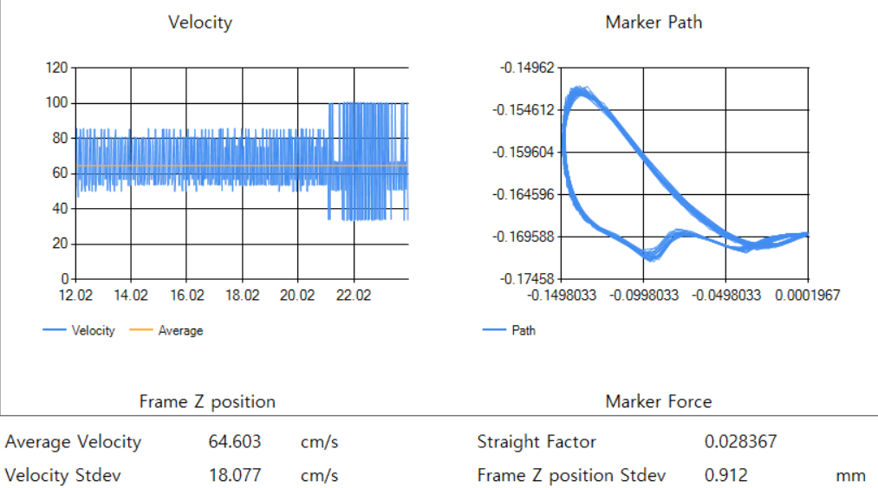
연세대학교
Yonsei Where we make History
01
02
03
RESULT
04
05
MECHANISM 설계 당시, 최대한 땅과 닿는 부분을 늘리고, 닿지 않는 부분을 좁힌 결과
V-REP결과에서 최대 속도 75cm/s 이상을 기록, 다만 속도가 늘어날 수록, 높이 표준편차가 심해짐
직선 주행에 최적화 설계를 위해, 땅과 닿는 부분을
늘리고 닿지 않는 부분을 좁혔기 때문에, 언덕과 장애물을
올라가는데에는 문제가 있을 것으로 보임

Slide 7
연세대학교
Yonsei Where we make History
Question

